Slide 1

Faculdade de tecnologia e ciências da Bahia
Curso: Engenharia Civil
Disciplina: Acessibilidade na Construção Civil
Parâmetros antropométricos
Prof. M.Sc Juliane Souza

Slide 2
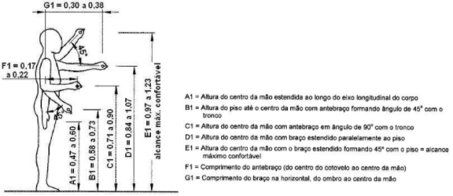
Parâmetros antropométricos
Para a determinação das dimensões referenciais, foram consideradas as medidas entre 5 % a 95 % da população brasileira,
  Extremos correspondentes a mulheres de baixa estatura e homens de estatura elevada

Slide 3
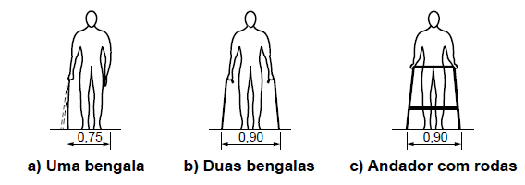
Parâmetros antropométricos
Pessoas em pé

Slide 4
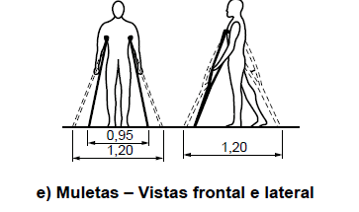
Parâmetros antropométricos
Pessoas em pé

Slide 5
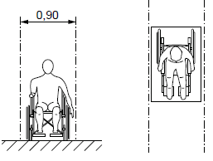
Parâmetros antropométricos
Largura para deslocamento em linha reta de pessoas em cadeira de rodas

Slide 6
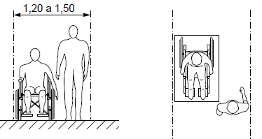
Parâmetros antropométricos
Largura para deslocamento em linha reta de pessoas em cadeira de rodas

Slide 7
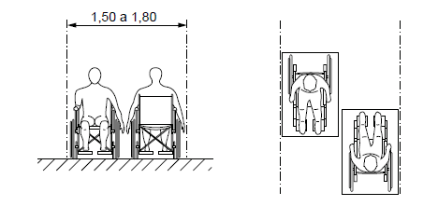
Parâmetros antropométricos
Largura para deslocamento em linha reta de pessoas em cadeira de rodas

Slide 8
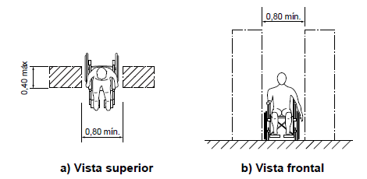
Parâmetros antropométricos
Largura para transposição de obstáculos isolados
Para obstáculo isolado com extensão de no máximo 0,40 m deve ser de 0,80 m;
OBS: Quando o obstáculo isolado tiver uma extensão acima de 0,40 m, a largura mínima deve ser de 0,90 m.

Slide 9
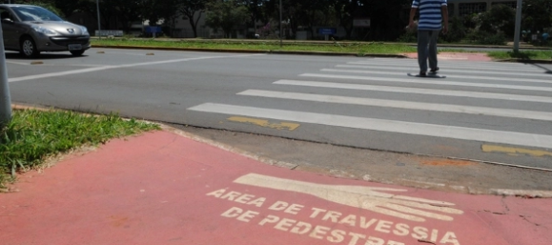
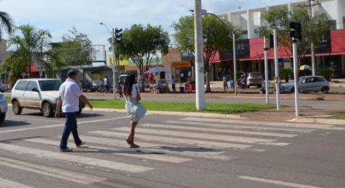
Parâmetros antropométricos
Largura para transposição de obstáculos isolados

Slide 10
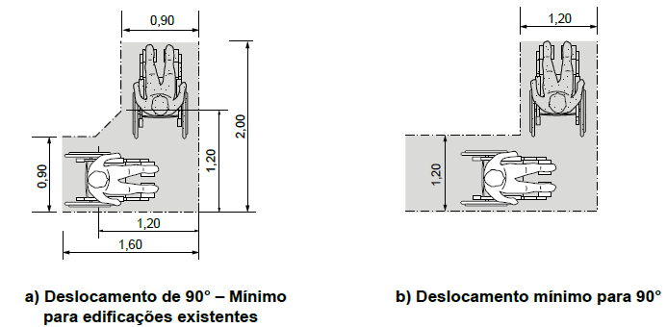
Parâmetros antropométricos
Manobra de cadeiras de rodas com deslocamento

Slide 11
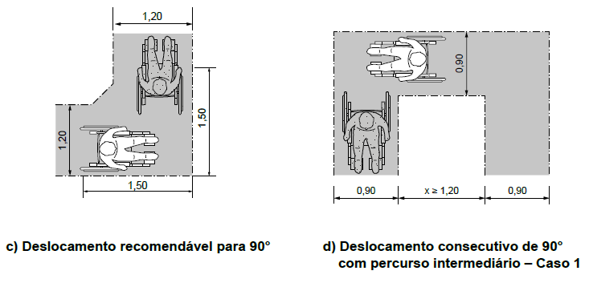
Parâmetros antropométricos
Manobra de cadeiras de rodas com deslocamento

Slide 12
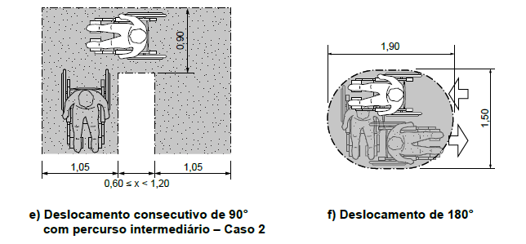
Parâmetros antropométricos
Manobra de cadeiras de rodas com deslocamento

Slide 13
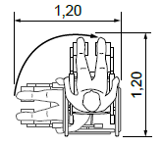
Parâmetros antropométricos
Medidas necessárias para a manobra de cadeira de rodas sem deslocamento
Para rotação de 90° = 1,20 m × 1,20 m

Slide 14
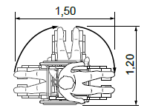
Parâmetros antropométricos
Medidas necessárias para a manobra de cadeira de rodas sem deslocamento
Para rotação de 180° = 1,50 m × 1,20 m

Slide 15
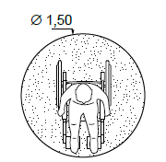
Parâmetros antropométricos
Medidas necessárias para a manobra de cadeira de rodas sem deslocamento
Para rotação de 360° = círculo com diâmetro de 1,50 m

Slide 16
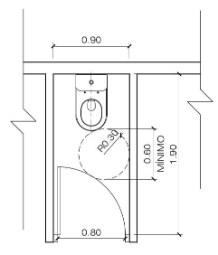
Parâmetros antropométricos
Com base nos parâmetros antropométricos apresentados, é possível que o banheiro abaixo atenda a qualquer pessoa deficiente ou com mobilidade reduzida?

Slide 17
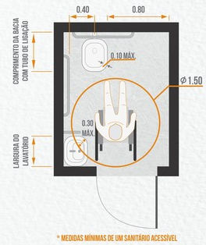
Parâmetros antropométricos
Dimensões ideais

Slide 18
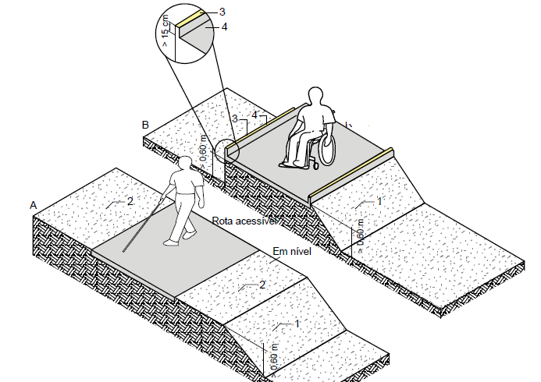
Parâmetros antropométricos
Proteção contra queda ao longo de rotas acessíveis

Slide 19
Parâmetros antropométricos
Proteção contra queda ao longo de rotas acessíveis
implantação de uma margem lateral plana com pelo menos 0,60 m de largura antes do início do trecho inclinado, com piso diferenciado quanto ao contraste tátil e visual
proteção vertical de no mínimo 0,15 m de altura, com a superfície de topo com contraste visual

Slide 20
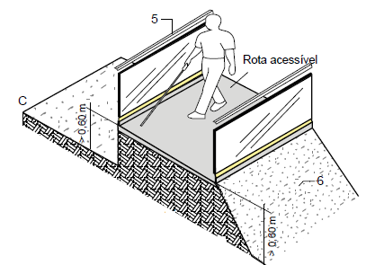
Parâmetros antropométricos
Proteção contra queda ao longo de rotas acessíveis
Para desníveis > 0,60 m

Slide 21
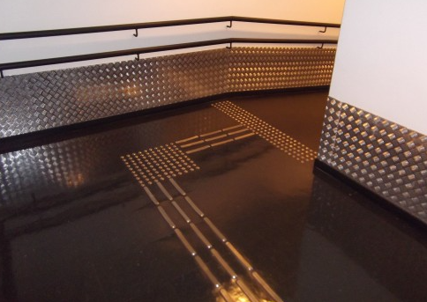
Parâmetros antropométricos
Esses parâmetros são utilizados no dimensionamento dos espaços urbanos e edificações para que essas edificações apresentem os requisitos mínimos para serem utilizados pela maioria das pessoas, sejam elas portadoras de necessidades especiais, ou não.

Slide 22
Cálculo de rampas

Slide 23
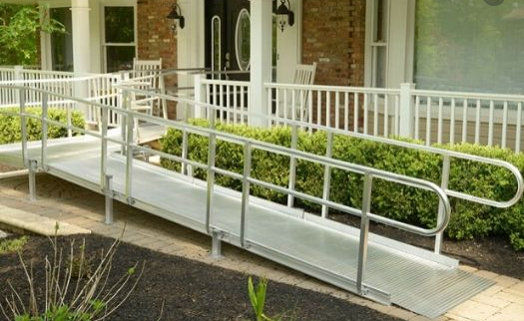
Rampas
São consideradas rampas as superfícies de piso com declividade igual ou superior a 5 %.

Slide 24
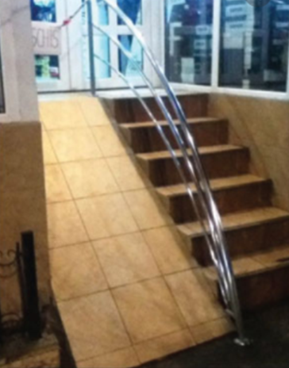
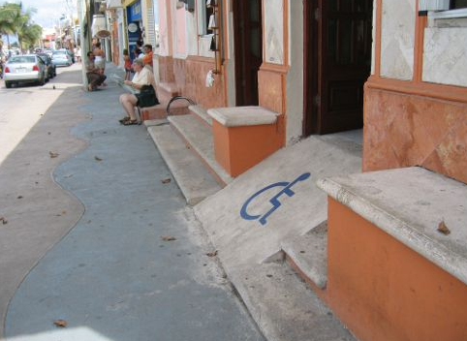
Rampas
Cuidado!
É necessário utilizar a inclinação adequada
  NBR 9050

Slide 25
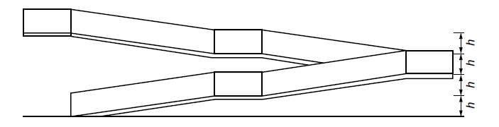
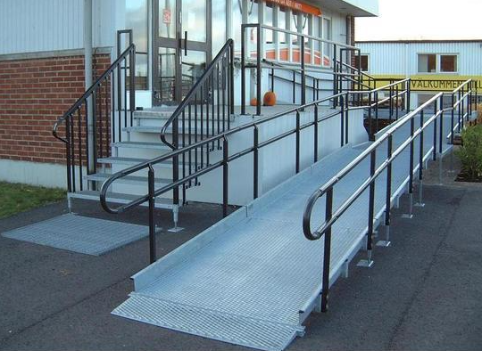
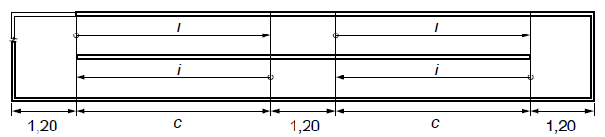
Rampas
Dimensionamento
Para garantir que uma rampa seja acessível são definidos os limites máximos de inclinação, os desníveis a serem vencidos e o número máximo de segmentos.

Slide 26
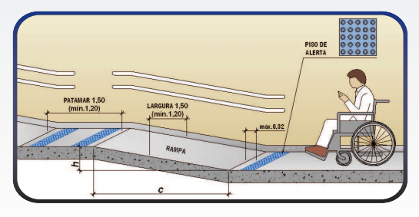

Rampas
A inclinação das rampas deve ser calculada conforme a seguinte equação:
i = $\frac{h x 100}{c}$
Onde:
i é a inclinação, expressa em porcentagem (%);
h é a altura do desnível;
c é o comprimento da projeção horizontal.

Slide 27
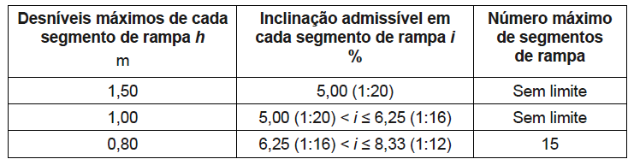
Rampas
Inclinação
As rampas devem ter inclinação de acordo com os limites estabelecidos na Tabela (NBR 9050)
Quanto maior o desnível, mais suave a rampa precisa ser

Slide 28
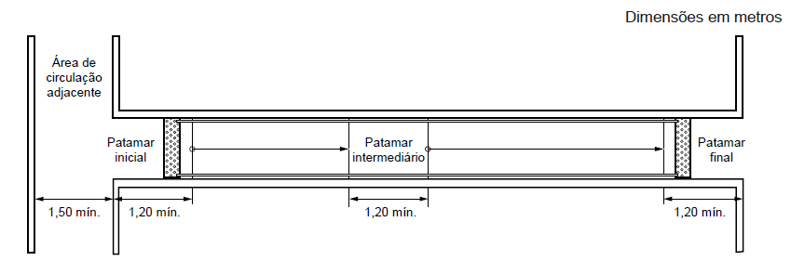
Rampas
Patamares
Os patamares no início e no término das rampas devem ter dimensão longitudinal mínima de 1,20 m;
Entre os segmentos de rampa devem ser previstos patamares intermediários com dimensão longitudinal mínima de 1,20 m.

Slide 29
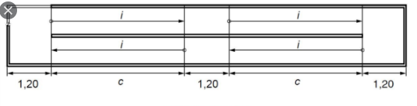
Rampas
Patamares
Os patamares situados em mudanças de direção devem ter dimensões iguais a largura da rampa

Slide 30
Rampas
Exercício
Calcular o comprimento de uma rampa para vencer um desnível de 3 m de altura.

Slide 31
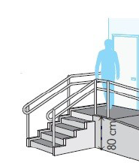
Rampas
Calcular uma rampa para tornar esse ambiente acessível.

Slide 32
Rampas
Para resolver em casa: Calcular uma rampa para vencer um desnível de 1,60 m de altura

Slide 33
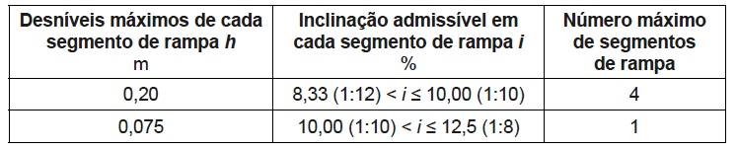
Rampas
Inclinação
Em reformas, quando esgotadas as possibilidades de soluções que atendam as condições anteriores, podem ser utilizadas inclinações superiores a 8,33 % (1:12) até 12,5 % (1:8) (NBR 9050)

Slide 34
Rampas
Largura
A largura das rampas deve ser estabelecida de acordo com o fluxo de pessoas.
A largura livre mínima recomendável para as rampas em rotas acessíveis é de 1,50 m, sendo o mínimo admissível de 1,20 m.

Slide 35
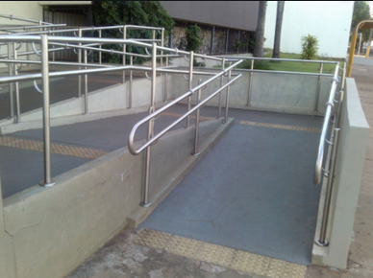
Rampas
Largura
Em edificações existentes, quando a construção de rampas nas larguras indicadas ou a adaptação da largura das rampas for impraticável, as rampas podem ser executadas com largura mínima de 0,90 m e com segmentos de no máximo 4,00 m de comprimento, medidos na sua projeção horizontal

Slide 36
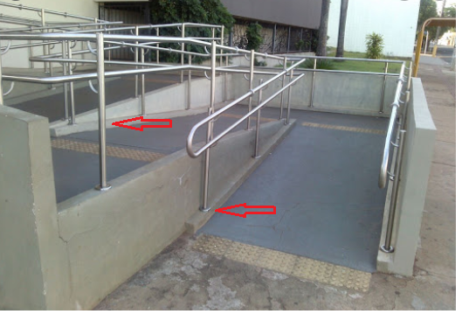
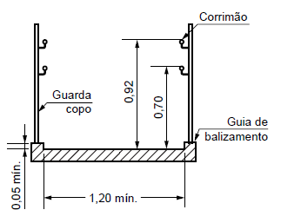
Rampas
Guia de balizamento
A guia de balizamento pode ser de alvenaria ou outro material alternativo;
Deve ter altura mínima de 5 cm.

Slide 37
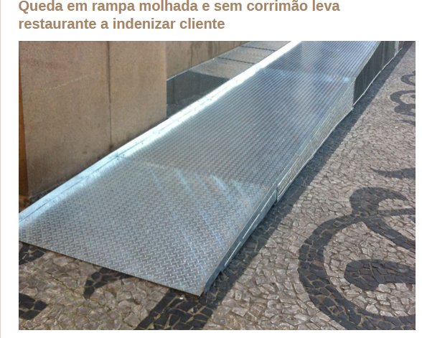
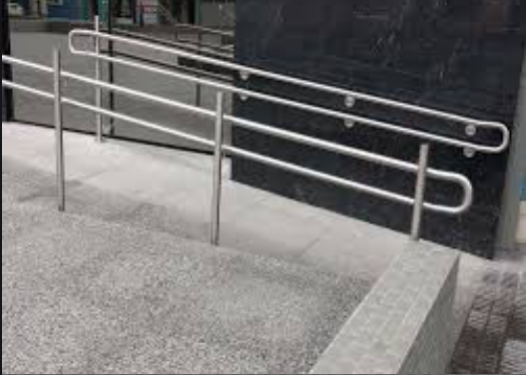
Corrimão
Os corrimãos devem ser instalados em rampas e escadas, em ambos os lados.

Slide 38
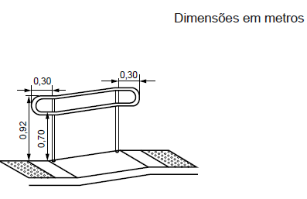
Corrimão
Os corrimãos devem ser instalados nas alturas de 0,92 m e a 0,70 m do piso, medidos da face superior até o ponto central do piso do degrau (no caso de escadas) ou do patamar (no caso de rampas)

Slide 39
Corrimão
Os corrimãos laterais devem ser contínuos, sem interrupção nos patamares das escadas e rampas, e devem prolongar-se paralelamente ao patamar, pelo menos por 0,30 m nas extremidades, sem interferir com áreas de circulação ou prejudicar a vazão
As extremidades dos corrimãos devem ter acabamento recurvado

Slide 40
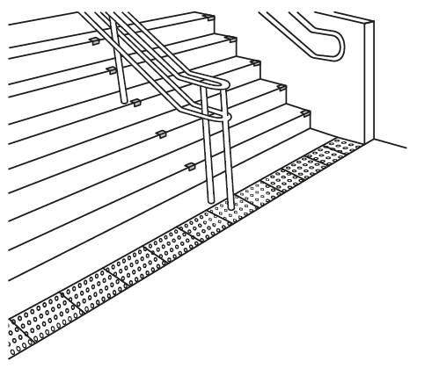
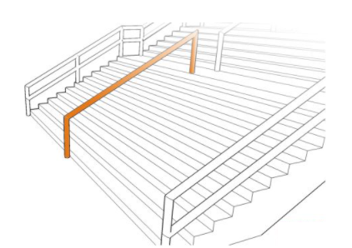
Corrimão
Quando se tratar de escadas ou rampas com largura igual ou superior a 2,40 m, é necessária a instalação de no mínimo um corrimão intermediário, garantindo faixa de circulação com largura mínima de 1,20 m

Slide 41
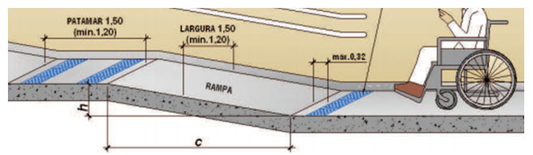
Importante
As rampas devem ser construídas com materiais antiderrapantes e devem apresentar piso tátil

